Slide 1
기계 학습 (Machine Learning)
Artificial Neural Network
영남대 컴퓨터공학과
박 창 현

Slide 2











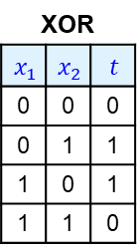
















딥러닝의 시작 - 다층 신경망
XOR 구현
단일 뉴런으로 불가 → 다층 신경망으로 구현
$$w_{1}$$
XOR
$$x_{1}$$ | $$x_{2}$$ | $$t$$
0 | 0 | 0
0 | 1 | 1
1 | 0 | 1
1 | 1 | 0
$$w_{1}$$
$$x_{1}$$
$$x_{1}$$
$$b_{1}$$
$$w_{2}$$
$$b_{1}$$
$$w_{5}$$
$$y$$
$$y$$
$$w_{3}$$
$$w_{6}$$
$$b_{3}$$
$$w_{9}$$
$$b_{4}$$
$$w_{4}$$
$$x_{2}$$
$$x_{2}$$
$$b_{2}$$
$$w_{1}$$
$$w_{7}$$
$$w_{1}$$
$$b_{1}$$
$$x_{1}$$
$$b_{1}$$
$$w_{13}$$
$$w_{11}$$
$$x_{1}$$
$$b_{4}$$
$$y$$
$$b_{6}$$
$$y$$
$$x_{2}$$
$$b_{6}$$
$$x_{2}$$
$$w_{i}=w_{i}−\frac{∂E(W, b)}{∂w_{i}}$$
$$b_{i}=b_{i}−\frac{∂E(W, b)}{∂b_{i}}$$

Slide 3
딥러닝의 시작 - 다층 신경망
다층 신경망
입력층과 출력층 사이에 1개 이상의 은닉층(hidden layer)을 가지는 신경망
은닉층이 많아 지면 학습의 정확도가 높아짐 → 학습과정이 어려워짐
보통 2,3개 이상의 은닉층을 가지면 심층 신경망(Deep Neural Network)이라 함 → 딥러닝(Deep Learning)
입력층
은닉층
출력층
x₁
1
1
…
1
1
y₁
x₂
2
2
…
2
2
y₂
⁞
W_{M2}
⁞
⁞
⁞
x_{N}
N
M
…
L
K
y_{K}
W_{MN}
W_{KL}
1층
2층
3층
4층
5층
6층

Slide 4



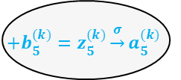




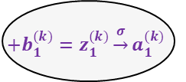
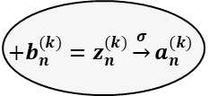
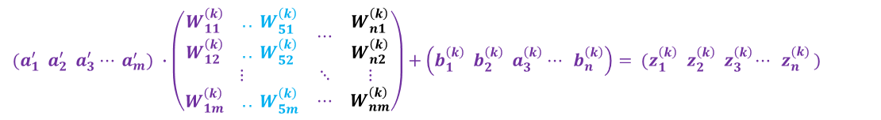










딥러닝의 시작 - 다층 신경망
신경망의 층별 파라미터 표기법
ex) k층 관련 표기
k-1층 | k 층 | k+1층
k층 가중치 : $W_{53}^{(k)}$
이전 층 노드 3에서 k층 노드 5로의 가중치
노드 바이어스 : $b_{5}^{(k)}$
k층 5번째 노드의 바이어스
선형회귀 값: $z_{5}^{(k)}$
k층 5번째 노드의 선형 회귀 값
$z_{5}^{(k)}=a_{1}^{′}W_{51}^{(k)}+a_{2}^{′}W_{52}^{(k)}+ ⋯+b_{5}^{(k)}$
노드 출력 : $a_{5}^{(k)}=σ(z_{5}^{(k)})$
k층 5번째 노드의 출력 값
$$W_{11}^{(k)}$$
$$+b_{1}^{(k)}=z_{1}^{(k)}\underset{→}{σ}a_{1}^{(k)}$$
$$a_{1}^{(k)}$$
$$a_{1}^{′}$$
$$W_{12}^{(k)}$$
$$a_{2}^{′}$$
$$W_{13}^{(k)}$$
⁞
$$a_{3}^{′}$$
$$W_{51}^{(k)}$$
$$W_{52}^{(k)}$$
⁞
$$+b_{5}^{(k)}=z_{5}^{(k)}\underset{→}{σ}a_{5}^{(k)}$$
$$a_{5}^{(k)}$$
$$W_{53}^{(k)}$$
$$W_{5m}^{(k)}$$
⁞
$$a_{m}^{′}$$
$$+b_{n}^{(k)}=z_{n}^{(k)}\underset{→}{σ}a_{n}^{(k)}$$
$$W_{nm}^{(k)}$$
$$a_{n}^{(k)}$$
$$(a_{1}^{′}{ a}_{2}^{′}{ a}_{3}^{′}{{ ⋯ a}_{m}^{′}) ∙\left(\begin{matrix}\begin{matrix}W_{11}^{\left(k\right)} & {.. W}_{51}^{\left(k\right)} \\ W_{12}^{\left(k\right)} & {.. W}_{52}^{\left(k\right)}\end{matrix} & ⋯ & \begin{matrix}W_{n1}^{\left(k\right)} \\ W_{n2}^{\left(k\right)}\end{matrix} \\ ⋮ & ⋱ & ⋮ \\ \begin{matrix}W_{1m}^{\left(k\right)} & {.. W}_{5m}^{\left(k\right)}\end{matrix} & ⋯ & W_{nm}^{\left(k\right)}\end{matrix}\right)+\left(b_{1}^{\left(k\right)}{ b}_{2}^{\left(k\right)}{ a}_{3}^{\left(k\right)}{ ⋯ b}_{n}^{\left(k\right)}\right)= (z_{1}^{\left(k\right)}{ z}_{2}^{\left(k\right)}{ z}_{3}^{\left(k\right)}{⋯ z}_{n}^{(k)})}_{}^{}$$
$σ(\left(z_{1}^{\left(k\right)}{ z}_{2}^{\left(k\right)}{ z}_{3}^{\left(k\right)}{⋯ z}_{n}^{\left(k\right)}\right))$ $=(a_{1}^{\left(k\right)}{ a}_{2}^{\left(k\right)}{ a}_{3}^{\left(k\right)}{⋯ a}_{n}^{(k)})$

Slide 5
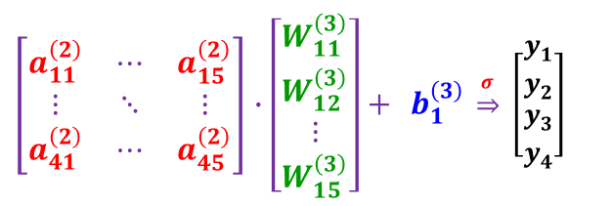
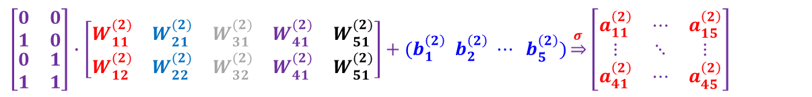
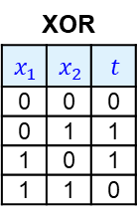
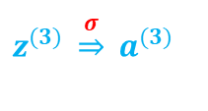

딥러닝의 시작 - 다층 신경망
XOR 3층 신경망
2층
XOR
$$x_{1}$$ | $$x_{2}$$ | $$t$$
0 | 0 | 0
0 | 1 | 1
1 | 0 | 1
1 | 1 | 0
1층
W⁽²⁾
1
3층
W⁽³⁾
x₁
2
3
1
y
x₂
4
5
W⁽²⁾
$$z^{(2)} \underset{⇒}{σ} a^{(2)}$$
$$\left[\begin{matrix}\begin{matrix}0 \\ 1\end{matrix} & \begin{matrix}0 \\ 0\end{matrix} \\ \begin{matrix}0 \\ 1\end{matrix} & \begin{matrix}1 \\ 1\end{matrix}\end{matrix}\right]∙\left[\begin{matrix}\begin{matrix}W_{11}^{(2)} & W_{21}^{(2)} & W_{31}^{(2)}\end{matrix} & \begin{matrix}W_{41}^{(2)} & W_{51}^{(2)}\end{matrix} \\ \begin{matrix}W_{12}^{(2)} & W_{22}^{(2)} & W_{32}^{(2)}\end{matrix} & \begin{matrix}W_{41}^{(2)} & W_{51}^{(2)}\end{matrix}\end{matrix}\right]+(b_{1}^{\left(2\right)}{ b}_{2}^{\left(2\right)}{ ⋯ b}_{5}^{\left(2\right)})\underset{⇒}{σ}\left[\begin{matrix}a_{11}^{\left(2\right)} & ⋯ & a_{15}^{\left(2\right)} \\ ⋮ & ⋱ & ⋮ \\ a_{41}^{\left(2\right)} & ⋯ & a_{45}^{\left(2\right)}\end{matrix}\right]$$
$\left[\begin{matrix}a_{11}^{\left(2\right)} & ⋯ & a_{15}^{\left(2\right)} \\ ⋮ & ⋱ & ⋮ \\ a_{41}^{\left(2\right)} & ⋯ & a_{45}^{\left(2\right)}\end{matrix}\right]∙\left[\begin{matrix}\begin{matrix}W_{11}^{\left(3\right)} \\ W_{12}^{\left(3\right)}\end{matrix} \\ ⋮ \\ W_{15}^{\left(3\right)}\end{matrix}\right]+{ b}_{1}^{\left(3\right)} \underset{⇒}{σ} \left[\begin{matrix}\begin{matrix}y_{1} \\ y_{2}\end{matrix} \\ \begin{matrix}y_{3} \\ y_{4}\end{matrix}\end{matrix}\right]$
↔ 실제값 t와 비교 → W⁽³⁾, b⁽³⁾ , W⁽²⁾, b⁽²⁾ 수정
→ XOR 학습됨(2층 노드수 v.s. 학습 시간)
→ 오차 역전파
W⁽³⁾
$$z^{(3)} \underset{⇒}{σ} a^{(3)}$$

Slide 6
딥러닝의 시작 - 다층 신경망
class LogicGate:
def __init__(self, gate_name, xdata, tdata):
self.name = gate_name
self.xdata = xdata.reshape(4,2) # 4개의 입력데이터 x1, x2 에 대하여 batch 처리 행렬
self.tdata = tdata.reshape(4,1) # 4개의 출력값
self.W2 = np.random.rand(2,5) # 2층 은닉층 5개 가중치 W2(2x5), 바이어스 b2(5) 초기화
self.b2 = np.random.rand(5)
self.W3 = np.random.rand(5,1) # 3층 출력층 1개, 가중치 W3(5x1), 바이어스 b3(1) 초기화
self.b3 = np.random.rand(1)
self.lr = 1e-2 # 학습률 learning rate 초기화
print(self.name + " object is created")
def feed_forward(self): # feed forward 를 통하여 손실함수(cross-entropy) 값 계산
z2 = np.dot(self.xdata, self.W2) + self.b2 # 은닉층의 선형회귀 값
a2 = sigmoid(z2) # 은닉층의 출력
z3 = np.dot(a2, self.W3) + self.b3 # 출력층의 선형회귀 값
y = a3 = sigmoid(z3) # 출력층의 출력
return cross_entropy(self.tdata, y)
def errValue(self): # 외부 출력을 위한 손실함수(cross-entropy) 값 계산
return self.feed_forward()
def train(self): # 수치미분을 이용하여 손실함수가 최소가 될때 까지 학습하는 함수
f = lambda x : self.feed_forward()
start = datetime.now()
for step in range(18001):
self.W2 -= self.lr * numerical_derivative(f, self.W2)
self.b2 -= self.lr * numerical_derivative(f, self.b2)
self.W3 -= self.lr * numerical_derivative(f, self.W3)
self.b3 -= self.lr * numerical_derivative(f, self.b3)
if (step % 2000 == 0):
print("step = %6d,"% step, "loss value = %.5f"% self.errValue())
print("Training time = ", datetime.now() - start)
XOR
1층(입력층): 2개
2층(은닉층): 5개
3층(출력층): 1개

Slide 7
















딥러닝의 시작 - 다층 신경망
오차(오류) 역전파(Error Back Propagation)
수치미분 보정 vs 오차 역전파 보정(개념적 비교)
$$w_{11}^{(2)}$$
$$w_{11}^{(2)}$$
$$x_{1}$$
1
$$x_{1}$$
1
$$w_{12}^{(2)}$$
$$w_{11}^{(3)}$$
$$w_{11}^{(3)}$$
$$w_{12}^{(2)}$$
1
$$y$$
1
$$y$$
$$w_{21}^{(2)}$$
$$E$$
$$w_{21}^{(2)}$$
$$E$$
$$w_{12}^{(3)}$$
$$w_{12}^{(3)}$$
$$x_{2}$$
2
$$x_{2}$$
2
$$w_{22}^{(2)}$$
$$w_{22}^{(2)}$$
출력단의 오차만를 이용해 신경망의 모든 가중치를 출력오차 미분으로 수정함(각 노드의 기능, 역할과는 무관하게 …) 수치 미분 방식은 많은 계산 시간을 요구함 | 출력단의 오차를 이용해 신경망을 역방향으로 전파하면서 순차적으로 오차 미분하면서 순차적으로 가중치들을 수정 수학적 미분을 적용하여 공식화 가능함 특히, 가중치는 행렬로 표현됨으로 공식화된 행렬 알고리즘 적용 가능(미분 계산없이 빠르게 수행 가능) TensorFlow는 행렬 계산이 매우 빠르므로 매우 큰 신경망도 빠르게 학습 가능함

Slide 8
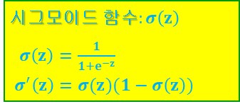



























딥러닝의 시작 - 다층 신경망
오차 역전파(Error Back Propagation): 수학적 유도
(1층)
입력층
(2층)
은닉층
(3층)
출력층
$$W^{(2)}$$
$$W^{(3)}$$
목표치: $t$
오차 : $\left(a^{(3)}−t\right)→$ $δ$
$$x$$
$$y$$
$$x=$$
$$a^{(1)}$$
$$a^{(2)}$$
$$a^{(3)}$$
$$=y$$
손실 : $E=\frac{1}{2}δ^{2}$
$${a^{(1)}W}^{(2)}$$
$$σ$$
$${a^{(2)}W}^{(3)}$$
$$σ$$
입력 순전파 →
오류 역전파 ←
2층 출력 미분
3층 출력 미분
(4층)
역전파 입력층
$$W^{(2)}$$
$$W^{(3)}$$
$$W^{(4)}=1$$
$$E$$
$$a^{(1)}$$
$$δ^{(2)}$$
$$a^{(2)}$$
$$δ^{(3)}$$
$δ^{(4)}$= $δ$
$δ$ : 오차 성분
$$W^{(2)}$$
$$W^{(3)}$$
가중치 보정 :$W^{\left(3\right)}=W^{\left(3\right)}−α\frac{∂E}{∂W^{\left(3\right)}}$
$시그모이드 함수:σ\left(z\right)$
$σ\left(z\right)=\frac{1}{1+e^{−z}}$
$σ^{′}\left(z\right)=σ(z)(1−σ\left(z\right))$
가중치 보정 :${ W}^{\left(2\right)} =W^{\left(2\right)}−α\frac{∂E}{∂W^{\left(2\right)}}$

Slide 9


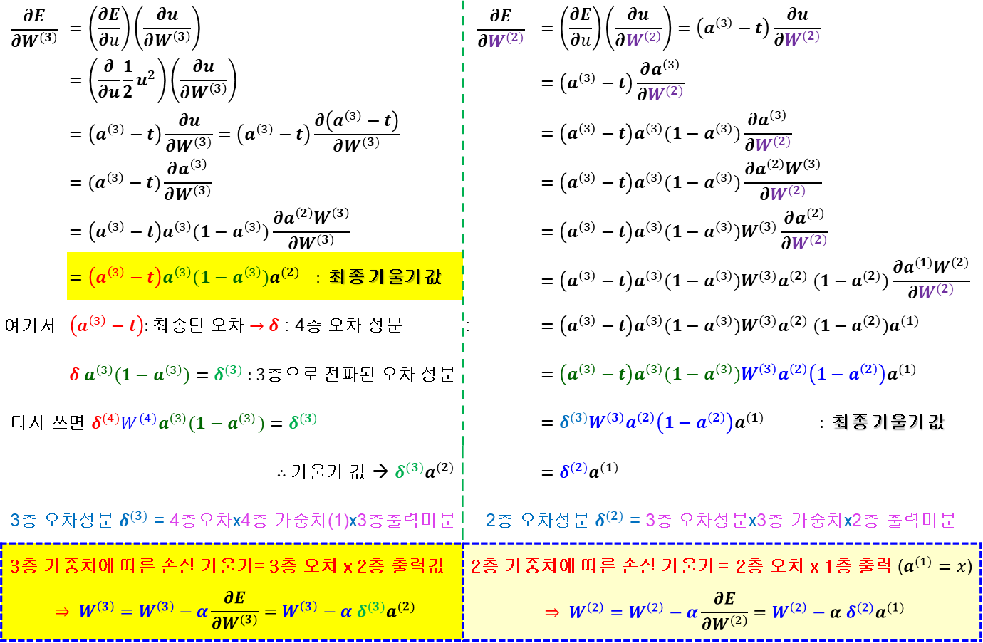



딥러닝의 시작 - 다층 신경망 (오차역전파-수학적 유도)
W⁽²⁾
$$\frac{∂E}{∂W^{(3)}}$$ | $$=\left(\frac{∂E}{∂u}\right)\left(\frac{∂u}{∂W^{\left(3\right)}}\right)$$ | $$\frac{∂E}{∂W^{(2)}}$$ | $$=\left(\frac{∂E}{∂u}\right)\left(\frac{∂u}{∂W^{\left(2\right)}}\right)=\left(a^{\left(3\right)}−t\right)\frac{∂u}{∂W^{(2)}}$$
 | $$=\left(\frac{∂}{∂u}\frac{1}{2}u^{2}\right)\left(\frac{∂u}{∂W^{\left(3\right)}}\right)$$ |  | $$=\left(a^{\left(3\right)}−t\right)\frac{∂a^{\left(3\right)}}{∂W^{(2)}}$$
 | $$=\left(a^{\left(3\right)}−t\right)\frac{∂u}{∂W^{(3)}}=\left(a^{\left(3\right)}−t\right)\frac{∂\left(a^{\left(3\right)}−t\right)}{∂W^{(3)}}$$ |  | $$=\left(a^{\left(3\right)}−t\right)a^{\left(3\right)}(1−a^{\left(3\right)})\frac{∂a^{\left(3\right)}}{∂W^{(2)}}$$
 | $$=(a^{\left(3\right)}−t)\frac{∂a^{\left(3\right)}}{∂W^{(3)}}$$ |  | $$=\left(a^{\left(3\right)}−t\right)a^{\left(3\right)}(1−a^{\left(3\right)})\frac{∂a^{\left(2\right)}W^{\left(3\right)}}{∂W^{(2)}}$$
 | $$=\left(a^{\left(3\right)}−t\right)a^{\left(3\right)}(1−a^{\left(3\right)})\frac{∂a^{\left(2\right)}W^{\left(3\right)}}{∂W^{(3)}}$$ |  | $$=\left(a^{\left(3\right)}−t\right)a^{\left(3\right)}(1−a^{\left(3\right)})W^{(3)}\frac{∂a^{(2)}}{∂W^{(2)}}$$
 | $=\left(a^{\left(3\right)}−t\right)a^{\left(3\right)}(1−a^{\left(3\right)})a^{(2)}$ : 최종 기울기 값 |  | $$=\left(a^{\left(3\right)}−t\right)a^{\left(3\right)}(1−a^{\left(3\right)})W^{(3)}a^{(2)} (1−a^{(2)})\frac{∂{a^{(1)}W}^{(2)}}{∂W^{(2)}}$$
여기서 | $\left(a^{\left(3\right)}−t\right)$: 최종단 오차$→δ$ : 4층 오차 성분 | : | $$=\left(a^{\left(3\right)}−t\right)a^{\left(3\right)}(1−a^{\left(3\right)})W^{(3)}a^{(2)} (1−a^{(2)})a^{(1)}$$
 | $δ a^{\left(3\right)}(1−a^{\left(3\right)})=δ^{(3)}$ : 3층으로 전파된 오차 성분 |  | $$=\left(a^{\left(3\right)}−t\right)a^{\left(3\right)}(1−a^{\left(3\right)}){W^{\left(3\right)}a}^{\left(2\right)}\left(1−a^{\left(2\right)}\right)a^{(1)}$$
다시 쓰면 $δ^{(4)}W^{(4)}a^{\left(3\right)}(1−a^{\left(3\right)})=δ^{(3)}$ |  |  | $=δ^{(3)}{W^{\left(3\right)}a}^{\left(2\right)}\left(1−a^{\left(2\right)}\right)a^{(1)}$ : 최종 기울기 값
$∴$기울기 값 → $δ^{(3)}a^{(2)}$ |  |  | $$=δ^{(2)}a^{(1)}$$
3층 오차성분 $δ^{(3)}$ = 4층오차x4층 가중치(1)x3층출력미분 |  | 2층 오차성분 $δ^{(2)}$ = 3층 오차성분x3층 가중치x2층 출력미분
3층 가중치에 따른 손실 기울기= 3층 오차 x 2층 출력값 $$⇒ W^{\left(3\right)}=W^{\left(3\right)}−α\frac{∂E}{∂W^{(3)}}=W^{\left(3\right)}−α{ δ}^{(3)}a^{(2)}$$ |  | 2층 가중치에 따른 손실 기울기 = 2층 오차 x 1층 출력 ($a^{(1)}=x$) $$⇒ W^{\left(2\right)}=W^{\left(2\right)}−α\frac{∂E}{∂W^{(2)}}=W^{\left(2\right)}−α{ δ}^{(2)}a^{(1)}$$
$$u=\left(a^{\left(3\right)}−t\right), E=\frac{1}{2}u^{2}$$
연쇄법칙(Chain Rule) 적용
$a^{\left(3\right)}=σ\left({a^{\left(2\right)}W}^{\left(3\right)}\right)$ 이므로
$v={a^{\left(2\right)}W}^{\left(3\right)}$, $a^{\left(3\right)}=σ\left(v\right)$
$a^{\left(3\right)}=σ\left({a^{\left(2\right)}W}^{\left(3\right)}\right)$ 이므로
W⁽³⁾
$$a^{\left(2\right)}=σ\left({a^{\left(1\right)}W}^{\left(2\right)}\right)$$
$$↓$$
1

Slide 10


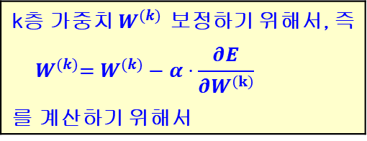











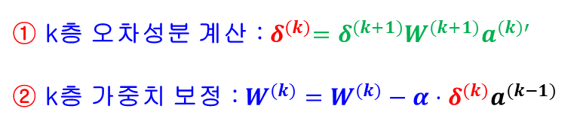



딥러닝의 시작 - 다층 신경망 (오차역전파-수학적 유도)
은닉층
출력층(4층)의 출력을
받아서 y-t의 오차를
계산하는 추상적인 층
1층
5층
W⁽²⁾
2
W⁽³⁾
3
W⁽⁴⁾
4
x
1
y=a⁽⁴⁾
E
$$a^{(1)}=x$$
$$a^{(2)}$$
$$a^{(3)}$$
$$a^{(4)}$$
$$δ^{(5)}=\left(y−t\right)$$
W⁽⁵⁾=1
$$δ^{(2)}=δ^{(3)}W^{(3)}a^{(2)′}$$
$$δ^{(3)}=δ^{(4)}W^{(4)}a^{(3)′}$$
$$δ^{(4)}=δ^{(5)}W^{(5)}a^{(4)′}$$
오차
역전파
시작
$$W^{(4)}=W^{(4)}−α⋅δ^{(4)}a^{(3)}$$
$$W^{(2)}=W^{(2)}−α⋅δ^{(2)}a^{(1)}$$
$$W^{(3)}=W^{(3)}−α⋅δ^{(3)}a^{(2)}$$
다음 층
$오차$성분
다음 층
가중치
k층$출$력미분
$a^{\left(k\right)}(1−a^{(k)})$
k층 가중치 $W^{(k)}$ 보정하기 위해서, 즉
$${ W}^{(k)}=W^{(k)}−α⋅\frac{∂E}{∂W^{\left(k\right)}}$$
를 계산하기 위해서
① k층 오차성분 계산 :${ δ}^{(k)}=δ^{(k+1)}W^{(k+1)}a^{(k)′}$
② k층 가중치 보정 :$W^{(k)}=W^{(k)}−α⋅δ^{(k)}a^{(k−1)}$
k층$오$차성분
이전 층 출력

Slide 11



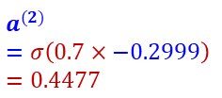
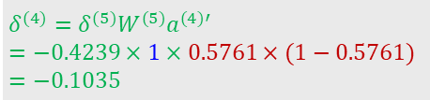

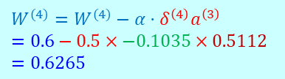
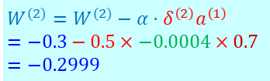






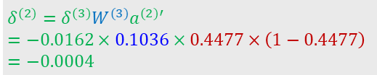



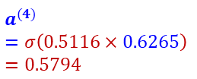
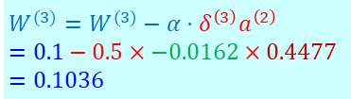


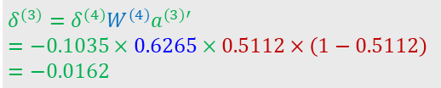


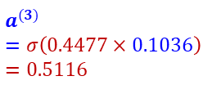
딥러닝의 시작 - 다층 신경망 (오차역전파-수학적 유도)
$$x=0.7→t=1.0$$
$$α=0.5$$
출력층(4층)의 출력을
받아서 y-t의 오차를
계산하는 추상적인 층
1층
$$−0.3$$
$$0.1$$
$$0.6$$
5층
W⁽³⁾
W⁽⁴⁾
$$t=1.0$$
$$↕$$
W⁽²⁾
2
3
4
x
1
$$0.5761$$
$$0.7$$
$$a^{(1)}=x$$
$$a^{(2)}$$
$$a^{(3)}$$
$$a^{(4)}$$
$$δ^{(5)}=0.5761−1.0$$
$$=−0.4239$$
$$σ\left(0.7×−0.3\right)$$
$$=0.4477$$
$$σ\left(0.4477×0.1\right)$$
$$=0.5112$$
$$σ\left(0.5112×0.6\right)$$
$$=0.5761$$
$$0.7$$
$$δ^{(3)}=δ^{(4)}W^{(4)}a^{(3)′}$$
$$=−0.1035×0.6265×0.5112×\left(1−0.5112\right)$$
$$=−0.0162$$
W⁽⁵⁾=1
오차역전파
시작
$$δ^{(2)}=δ^{(3)}W^{(3)}a^{(2)′}$$
$$=−0.0162×0.1036×0.4477×\left(1−0.4477\right)$$
$$=−0.0004$$
$$δ^{(4)}=δ^{(5)}W^{(5)}a^{(4)′}$$
$$=−0.4239×1×0.5761×(1−0.5761)$$
$$=−0.1035$$
$$W^{(2)}=W^{(2)}−α⋅δ^{\left(2\right)}a^{\left(1\right)}$$
$$=−0.3−0.5×−0.0004×0.7$$
$$=−0.2999$$
$$W^{(3)}=W^{(3)}−α⋅δ^{\left(3\right)}a^{\left(2\right)}$$
$$=0.1−0.5×−0.0162×0.4477$$
$$=0.1036$$
$$W^{(4)}=W^{(4)}−α⋅δ^{\left(4\right)}a^{\left(3\right)}$$
$$=0.6−0.5×−0.1035×0.5112$$
$$=0.6265$$
이제 변화된 가중치로 다시 입력 $x=0.7$을 전파시켜 보자.
$$a^{(2)}$$
$$=σ\left(0.7×−0.2999\right)$$
$$=0.4477$$
$$a^{(3)}$$
$$=σ\left(0.4477×0.1036\right)$$
$$=0.5116$$
$$a^{(4)}$$
$$=σ\left(0.5116×0.6265\right)$$
$$=0.5794$$
$$0.7$$

Slide 12










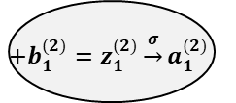




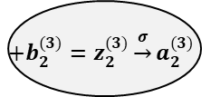







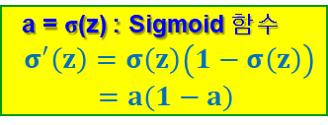
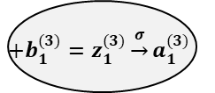

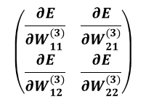








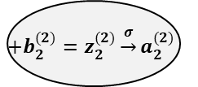
딥러닝의 시작 - 다층 신경망
a = σ(z) : Sigmoid$함수$
${ σ}^{′}\left(z\right)=σ\left(z\right)\left(1−σ\left(z\right)\right)$
$$=a(1−a)$$
오차 역전파 공식의 행렬 알고리즘
입력층(1층) | 은닉층(2층) | 출력층(3층)
x₁
$$a_{1}^{(1)}$$
$$W_{11}^{(2)}$$
$$+b_{1}^{(2)}=z_{1}^{(2)}\underset{→}{σ}a_{1}^{(2)}$$
$$a_{1}^{(2)}$$
$$W_{11}^{(3)}$$
$$+b_{1}^{(3)}=z_{1}^{(3)}\underset{→}{σ}a_{1}^{(3)}$$
$$a_{1}^{(3)}, t_{1} ⇒ E_{1}$$
$$W_{12}^{(2)}$$
$$W_{12}^{(3)}$$
x₂
$$W_{21}^{(2)}$$
$$+b_{2}^{(2)}=z_{2}^{(2)}\underset{→}{σ}a_{2}^{(2)}$$
$$W_{21}^{(3)}$$
$$+b_{2}^{(3)}=z_{2}^{(3)}\underset{→}{σ}a_{2}^{(3)}$$
$$a_{2}^{(3)}, t_{2} ⇒ E_{2}$$
$$a_{2}^{(1)}$$
$$W_{22}^{(2)}$$
$$a_{2}^{(2)}$$
$$W_{22}^{(3)}$$
$$E=E_{1}+E_{2}$$
$$A1$$
$$W^{(2)}$$
$$b^{(2)}$$
$$z^{(2)}$$
$$A2$$
$$W^{(3)}$$
$$b^{(3)}$$
$$z^{(3)}$$
$$A3$$
$$T$$
$$\left(\begin{matrix}\frac{∂E}{∂W_{11}^{(3)}} & \frac{∂E}{∂W_{21}^{(3)}} \\ \frac{∂E}{∂W_{12}^{(3)}} & \frac{∂E}{∂W_{22}^{(3)}}\end{matrix}\right)$$
$$W^{(2)}=W^{(2)}−α\frac{∂E}{∂W^{(2)}}$$
$$W^{(3)}=W^{(3)}−α\frac{∂E}{∂W^{(3)}}$$
$$b^{(2)}=b^{(2)}−α\frac{∂E}{∂b^{(2)}}$$
$$b^{(3)}=b^{(3)}−α\frac{∂E}{∂b^{(3)}}$$
$$\left(\begin{matrix}\frac{∂E}{∂b_{1}^{(3)}} & \frac{∂E}{∂b_{2}^{(3)}}\end{matrix}\right)$$

Slide 13

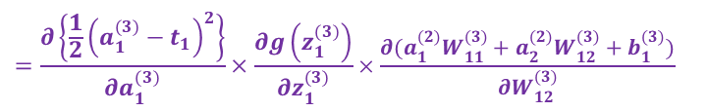




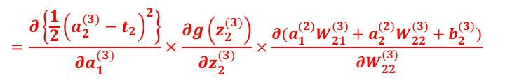
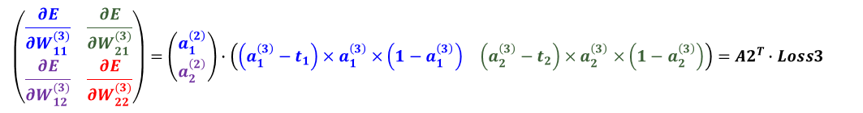



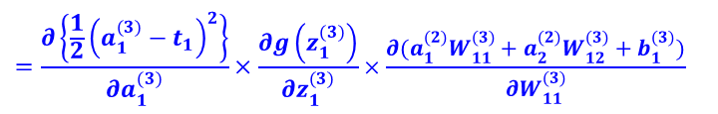




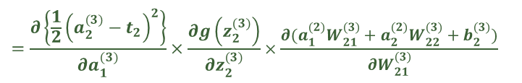

딥러닝의 시작 - 다층 신경망(오차역전파 계속)
$$\left(\begin{matrix}\frac{∂E}{∂W_{11}^{(3)}} & \frac{∂E}{∂W_{21}^{(3)}} \\ \frac{∂E}{∂W_{12}^{(3)}} & \frac{∂E}{∂W_{22}^{(3)}}\end{matrix}\right)=\left(\begin{matrix}a_{1}^{\left(2\right)} \\ a_{2}^{\left(2\right)}\end{matrix}\right)∙\left(\begin{matrix}\left(a_{1}^{\left(3\right)}−t_{1}\right)×a_{1}^{\left(3\right)}×\left(1−a_{1}^{\left(3\right)}\right) & \left(a_{2}^{\left(3\right)}−t_{2}\right)×a_{2}^{\left(3\right)}×\left(1−a_{2}^{\left(3\right)}\right)\end{matrix}\right)={A2}^{T}∙Loss3$$
3층 손실(오차)성분 → Loss3
$$(A3−T)×A3(1−A3)$$
$$\frac{∂E_{1}}{∂W_{11}^{(3)}}+\frac{∂E_{2}}{∂W_{11}^{(3)}}$$
$$\frac{∂E_{1}}{∂W_{21}^{(3)}}+\frac{∂E_{2}}{∂W_{21}^{(3)}}$$
$$=\frac{∂E_{1}}{∂a_{1}^{(3)}}×\frac{∂a_{1}^{(3)}}{∂z_{1}^{(3)}}×\frac{∂z_{1}^{(3)}}{∂W_{11}^{(3)}}$$
$$=\frac{∂E_{2}}{∂a_{2}^{(3)}}×\frac{∂a_{2}^{(3)}}{∂z_{2}^{(3)}}×\frac{∂z_{2}^{(3)}}{∂W_{21}^{(3)}}$$
$$=\frac{∂\left\{\frac{1}{2}{\left(a_{1}^{(3)}−t_{1}\right)}^{2}\right\}}{∂a_{1}^{(3)}}×\frac{∂g\left(z_{1}^{(3)}\right)}{∂z_{1}^{(3)}}×\frac{∂{(a}_{1}^{(2)}W_{11}^{(3)}+a_{2}^{(2)}W_{12}^{(3)}+b_{1}^{(3)})}{∂W_{11}^{(3)}}$$
$$=\frac{∂\left\{\frac{1}{2}{\left(a_{2}^{(3)}−t_{2}\right)}^{2}\right\}}{∂a_{1}^{(3)}}×\frac{∂g\left(z_{2}^{(3)}\right)}{∂z_{2}^{(3)}}×\frac{∂{(a}_{1}^{(2)}W_{21}^{(3)}+a_{2}^{(2)}W_{22}^{(3)}+b_{2}^{(3)})}{∂W_{21}^{(3)}}$$
$=(a_{1}^{\left(3\right)}−t_{1})×a_{1}^{\left(3\right)}×(1−a_{1}^{\left(3\right)})$ $×a_{1}^{\left(2\right)}$
$=(a_{2}^{\left(3\right)}−t_{2})×a_{2}^{\left(3\right)}×(1−a_{2}^{\left(3\right)})$ $×a_{1}^{\left(2\right)}$
$$\frac{∂E_{1}}{∂W_{12}^{(3)}}+\frac{∂E_{2}}{∂W_{12}^{(3)}}$$
$$\frac{∂E_{1}}{∂W_{22}^{(3)}}+\frac{∂E_{2}}{∂W_{22}^{(3)}}$$
$$=\frac{∂E_{1}}{∂a_{1}^{(3)}}×\frac{∂a_{1}^{(3)}}{∂z_{1}^{(3)}}×\frac{∂z_{1}^{(3)}}{∂W_{12}^{(3)}}$$
$$=\frac{∂E_{2}}{∂a_{2}^{(3)}}×\frac{∂a_{2}^{(3)}}{∂z_{2}^{(3)}}×\frac{∂z_{2}^{(3)}}{∂W_{22}^{(3)}}$$
$$=\frac{∂\left\{\frac{1}{2}{\left(a_{1}^{(3)}−t_{1}\right)}^{2}\right\}}{∂a_{1}^{(3)}}×\frac{∂g\left(z_{1}^{(3)}\right)}{∂z_{1}^{(3)}}×\frac{∂{(a}_{1}^{(2)}W_{11}^{(3)}+a_{2}^{(2)}W_{12}^{(3)}+b_{1}^{(3)})}{∂W_{12}^{(3)}}$$
$$=\frac{∂\left\{\frac{1}{2}{\left(a_{2}^{(3)}−t_{2}\right)}^{2}\right\}}{∂a_{1}^{(3)}}×\frac{∂g\left(z_{2}^{(3)}\right)}{∂z_{2}^{(3)}}×\frac{∂{(a}_{1}^{(2)}W_{21}^{(3)}+a_{2}^{(2)}W_{22}^{(3)}+b_{2}^{(3)})}{∂W_{22}^{(3)}}$$
$=(a_{1}^{\left(3\right)}−t_{1})×a_{1}^{\left(3\right)}×(1−a_{1}^{\left(3\right)})$ $×a_{2}^{\left(2\right)}$
$=(a_{2}^{\left(3\right)}−t_{2})×a_{2}^{\left(3\right)}×(1−a_{2}^{\left(3\right)})$ $×a_{2}^{\left(2\right)}$

Slide 14




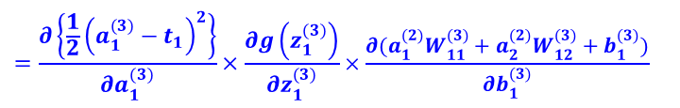


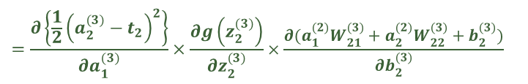
딥러닝의 시작 - 다층 신경망(오차역전파 계속)
$$\left(\begin{matrix}\frac{∂E}{∂b_{1}^{(3)}} & \frac{∂E}{∂b_{2}^{(3)}}\end{matrix}\right)=\left(\begin{matrix}\left(a_{1}^{\left(3\right)}−t_{1}\right)×a_{1}^{\left(3\right)}×\left(1−a_{1}^{\left(3\right)}\right) & \left(a_{2}^{\left(3\right)}−t_{2}\right)×a_{2}^{\left(3\right)}×\left(1−a_{2}^{\left(3\right)}\right)\end{matrix}\right)=Loss3$$
3층 손실(오차)성분 → Loss3
$$\frac{∂E_{1}}{∂b_{1}^{(3)}}+\frac{∂E_{2}}{∂b_{1}^{(3)}}$$
$$\frac{∂E_{1}}{∂b_{2}^{(3)}}+\frac{∂E_{2}}{∂b_{2}^{(3)}}$$
$$=\frac{∂E_{1}}{∂a_{1}^{(3)}}×\frac{∂a_{1}^{(3)}}{∂z_{1}^{(3)}}×\frac{∂z_{1}^{(3)}}{∂b_{1}^{(3)}}$$
$$=\frac{∂E_{2}}{∂a_{2}^{(3)}}×\frac{∂a_{2}^{(3)}}{∂z_{2}^{(3)}}×\frac{∂z_{2}^{(3)}}{∂b_{2}^{(3)}}$$
$$=\frac{∂\left\{\frac{1}{2}{\left(a_{1}^{(3)}−t_{1}\right)}^{2}\right\}}{∂a_{1}^{(3)}}×\frac{∂g\left(z_{1}^{(3)}\right)}{∂z_{1}^{(3)}}×\frac{∂{(a}_{1}^{(2)}W_{11}^{(3)}+a_{2}^{(2)}W_{12}^{(3)}+b_{1}^{(3)})}{∂b_{1}^{(3)}}$$
$$=\frac{∂\left\{\frac{1}{2}{\left(a_{2}^{(3)}−t_{2}\right)}^{2}\right\}}{∂a_{1}^{(3)}}×\frac{∂g\left(z_{2}^{(3)}\right)}{∂z_{2}^{(3)}}×\frac{∂{(a}_{1}^{(2)}W_{21}^{(3)}+a_{2}^{(2)}W_{22}^{(3)}+b_{2}^{(3)})}{∂b_{2}^{(3)}}$$
$=(a_{1}^{\left(3\right)}−t_{1})×a_{1}^{\left(3\right)}×(1−a_{1}^{\left(3\right)})$ $×$1
$=(a_{2}^{\left(3\right)}−t_{2})×a_{2}^{\left(3\right)}×(1−a_{2}^{\left(3\right)})$ $×$1

Slide 15



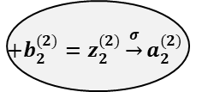
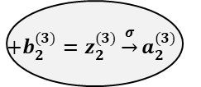








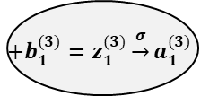

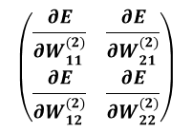







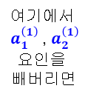







딥러닝의 시작 - 다층 신경망(오차역전파 계속)
x₁
$$a_{1}^{(1)}$$
$$W_{11}^{(2)}$$
$$+b_{1}^{(2)}=z_{1}^{(2)}\underset{→}{σ}a_{1}^{(2)}$$
$$a_{1}^{(2)}$$
$$W_{11}^{(3)}$$
$$+b_{1}^{(3)}=z_{1}^{(3)}\underset{→}{σ}a_{1}^{(3)}$$
$$a_{1}^{(3)}, t_{1} ⇒ E_{1}$$
$$W_{12}^{(2)}$$
$$W_{12}^{(3)}$$
x₂
$$W_{21}^{(2)}$$
$$+b_{2}^{(2)}=z_{2}^{(2)}\underset{→}{σ}a_{2}^{(2)}$$
$$W_{21}^{(3)}$$
$$+b_{2}^{(3)}=z_{2}^{(3)}\underset{→}{σ}a_{2}^{(3)}$$
$$a_{2}^{(3)}, t_{2} ⇒ E_{2}$$
$$a_{2}^{(1)}$$
$$W_{22}^{(2)}$$
$$a_{2}^{(2)}$$
$$W_{22}^{(3)}$$
$$\frac{∂E}{∂W_{11}^{(2)}}=\frac{∂E_{1}}{∂W_{11}^{(2)}}+\frac{∂E_{2}}{∂W_{11}^{(2)}}$$
$$\left(\begin{matrix}\frac{∂E}{∂W_{11}^{(2)}} & \frac{∂E}{∂W_{21}^{(2)}} \\ \frac{∂E}{∂W_{12}^{(2)}} & \frac{∂E}{∂W_{22}^{(2)}}\end{matrix}\right)$$
$$=\frac{∂E_{1}}{∂a_{1}^{(3)}}×\frac{∂a_{1}^{(3)}}{∂z_{1}^{(3)}}×\frac{∂z_{1}^{(3)}}{∂a_{1}^{(2)}}×\frac{∂a_{1}^{(2)}}{∂z_{1}^{(2)}}×\frac{∂z_{1}^{(2)}}{∂W_{11}^{(2)}} + \frac{∂E_{2}}{∂a_{2}^{(3)}}×\frac{∂a_{2}^{(3)}}{∂z_{2}^{(3)}}×\frac{∂z_{2}^{(3)}}{∂a_{1}^{(2)}}×\frac{∂a_{1}^{(2)}}{∂z_{1}^{(2)}}×\frac{∂z_{1}^{(2)}}{∂W_{11}^{(2)}}$$
$=(a_{1}^{\left(3\right)}−t_{1})×a_{1}^{\left(3\right)}×(1−a_{1}^{\left(3\right)})$ $×W_{11}^{\left(3\right)}×a_{1}^{\left(2\right)}×\left(1−a_{1}^{\left(2\right)}\right) ×a_{1}^{\left(1\right)}$
$$+{(a}_{2}^{\left(3\right)}−t_{2})×a_{2}^{\left(3\right)}×(1−a_{2}^{\left(3\right)})×W_{21}^{\left(3\right)}×a_{1}^{\left(2\right)}×\left(1−a_{1}^{\left(2\right)}\right) ×a_{1}^{\left(1\right)}$$
여기에서
$a_{1}^{\left(1\right)}$ , $a_{2}^{\left(1\right)}$
요인을
빼버리면
$$\frac{∂E}{∂b_{1}^{(2)}}$$
$$\frac{∂E}{∂W_{12}^{(2)}}=$$
$(a_{1}^{\left(3\right)}−t_{1})×a_{1}^{\left(3\right)}×(1−a_{1}^{\left(3\right)})$ $×W_{11}^{\left(3\right)}×a_{1}^{\left(2\right)}×\left(1−a_{1}^{\left(2\right)}\right) ×a_{2}^{\left(1\right)}$
$$+{(a}_{2}^{\left(3\right)}−t_{2})×a_{2}^{\left(3\right)}×(1−a_{2}^{\left(3\right)})×W_{21}^{\left(3\right)}×a_{1}^{\left(2\right)}×\left(1−a_{1}^{\left(2\right)}\right) ×a_{2}^{\left(1\right)}$$
$$\frac{∂E}{∂b_{2}^{(2)}}$$
$$\frac{∂E}{∂W_{21}^{(2)}}=$$
$(a_{1}^{\left(3\right)}−t_{1})×a_{1}^{\left(3\right)}×(1−a_{1}^{\left(3\right)})$ $×W_{12}^{\left(3\right)}×a_{2}^{\left(2\right)}×\left(1−a_{2}^{\left(2\right)}\right) ×a_{1}^{\left(1\right)}$
$$+{(a}_{2}^{\left(3\right)}−t_{2})×a_{2}^{\left(3\right)}×(1−a_{2}^{\left(3\right)})×W_{22}^{\left(3\right)}×a_{2}^{\left(2\right)}×\left(1−a_{2}^{\left(2\right)}\right) ×a_{1}^{\left(1\right)}$$
마찬가지로
$$\frac{∂E}{∂W_{22}^{(2)}}=$$
$(a_{1}^{\left(3\right)}−t_{1})×a_{1}^{\left(3\right)}×(1−a_{1}^{\left(3\right)})$ $×W_{12}^{\left(3\right)}×a_{2}^{\left(2\right)}×\left(1−a_{2}^{\left(2\right)}\right) ×a_{2}^{\left(1\right)}$
$$+{(a}_{2}^{\left(3\right)}−t_{2})×a_{2}^{\left(3\right)}×(1−a_{2}^{\left(3\right)})×W_{22}^{\left(3\right)}×a_{2}^{\left(2\right)}×\left(1−a_{2}^{\left(2\right)}\right) ×a_{2}^{\left(1\right)}$$

Slide 16






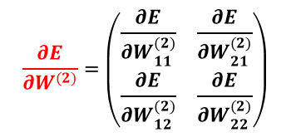








딥러닝의 시작 - 다층 신경망(오차역전파 계속)
$$\frac{∂E}{∂W^{(2)}}=\left(\begin{matrix}\frac{∂E}{∂W_{11}^{(2)}} & \frac{∂E}{∂W_{21}^{(2)}} \\ \frac{∂E}{∂W_{12}^{(2)}} & \frac{∂E}{∂W_{22}^{(2)}}\end{matrix}\right)$$
$$=\left(\begin{matrix}a_{1}^{\left(1\right)} \\ a_{2}^{\left(1\right)}\end{matrix}\right)⋅\left(\left(\begin{matrix}\left(a_{1}^{\left(3\right)}−t_{1}\right)a_{1}^{\left(3\right)}\left(1−a_{1}^{\left(3\right)}\right) & \left(a_{2}^{\left(3\right)}−t_{2}\right)a_{2}^{\left(3\right)}\left(1−a_{2}^{\left(3\right)}\right)\end{matrix}\right)⋅\left(\begin{matrix}\begin{matrix}W_{11}^{\left(3\right)} \\ W_{21}^{\left(3\right)}\end{matrix} & \begin{matrix}W_{12}^{\left(3\right)} \\ W_{22}^{\left(3\right)}\end{matrix}\end{matrix}\right)×\left(\begin{matrix}a_{1}^{\left(2\right)}\left(1−a_{1}^{\left(2\right)}\right) & a_{2}^{\left(2\right)}\left(1−a_{2}^{\left(2\right)}\right)\end{matrix}\right)\right)$$
$$={A1}^{T}⋅\left(\left(Loss3⋅{W^{\left(3\right)}}^{T}\right)×\left(A2×\left(1−A2\right)\right)\right)$$
${{{Loss}_{i}={Loss}_{i+1}⋅W}^{(i+1)}}^{T}×Ai\left(1−Ai\right)$ (일반식)
$$={A1}^{T}⋅Loss2$$
$$Loss4$$
${W^{(3)}}^{T}$와 행렬곱하고
$A2\left(1−A2\right)$를 곱하면
$$\frac{∂E}{∂b^{(2)}}=\left(\begin{matrix}\frac{∂E}{∂b_{1}^{(2)}} & \frac{∂E}{∂b_{2}^{(2)}}\end{matrix}\right)=Loss2$$
$$=(A3−T)$$
$A3\left(1−A3\right)$를
곱하면
$$W^{(3)}=W^{(3)}−α\frac{∂E}{∂W^{(3)}}$$
$$W^{(2)}=W^{(2)}−α\frac{∂E}{∂W^{(2)}}$$
$$=W^{(3)}−α\left({A2}^{T}⋅Loss3\right)$$
$$=W^{(2)}−α\left({A1}^{T}⋅Loss2\right)$$
$$b^{(3)}=b^{(3)}−α\frac{∂E}{∂b^{(3)}}$$
$$b^{(2)}=b^{(2)}−α\frac{∂E}{∂b^{(2)}}$$
$$=b^{(3)}−α×Loss3$$
$$=b^{(2)}−α×Loss2$$

Slide 17













딥러닝의 시작 - 다층 신경망(오차역전파 계속)
오차 역전파 일반화(순차 알고리즘)
1층(입력)
2층
3층
4층(출력)
입력
순전파
T
오차
역전파
입력
A1
$$W^{(2)}, b^{(2)}$$
A2
$$W^{(3)},b^{\left(3\right)}$$
A3
$$W^{(4)},b^{(4)}$$
A4
$$Loss5=$$
$$(A4−T)$$
$$\begin{aligned}(A4−T) \\ ×A4\left(1−A4\right)\end{aligned}$$
$$Loss2$$
$$Loss3$$
$$Loss4$$
$$\begin{aligned}(Loss3⋅{W^{\left(3\right)}}^{T}) \\ ×A2\left(1−A2\right)\end{aligned}$$
$$\begin{aligned}(Loss4⋅{W^{\left(4\right)}}^{T}) \\ ×A3\left(1−A3\right)\end{aligned}$$
$$W^{(4)}=W^{(4)}−α\left({A3}^{T}⋅Loss4\right)$$
$$b^{\left(4\right)}=b^{\left(4\right)}−α×Loss4$$
$$W^{(2)}=W^{(2)}−α\left({A1}^{T}⋅Loss2\right)$$
$$b^{\left(2\right)}=b^{\left(2\right)}−α×Loss2$$
$$W^{(3)}=W^{(3)}−α\left({A2}^{T}⋅Loss3\right)$$
$$b^{\left(3\right)}=b^{\left(3\right)}−α×Loss3$$

Slide 18
























딥러닝의 시작 - 다층 신경망 – XOR(오차 역전파)
1
$x_{1}$
1
2
1
$y_{0}$
$x_{2}$
2
$$⋮$$
오차
역전파
5
$T=(0)$
$A1=$
$\left(0, 0\right)$
$A3=\left(y_{0}\right)$
$$Loss4=\left(A3−T\right)$$
$$(1×1)$$
$A1$
$W^{(2)}$
$b^{(2)}$
$z^{(2)}$
$A2$
$b^{(3)}$
$z^{(3)}$
$A3$
$$(1×5)$$
$$(1×5)$$
$$(1×5)$$
$W^{(3)}$
$$(1×1)$$
$$(1×1)$$
$$(1×1)$$
$$(1×2)$$
$$(2×5)$$
$$(5×1)$$
$$(1×6)$$
$$Loss2=$$
$$\left(Loss3⋅{W^{(3)}}^{T}\right)A2(1−A2)$$
$$Loss3=$$
$$Loss4⋅A3(1−A3)$$
$$\left(1×1\right)⋅\left(1×5\right)(1×5)$$
$$(1×1)$$
$$W^{(2)}=$$
$W^{(2)}$-$α\left({A1}^{T} ⋅Loss2\right)$
$$W^{(3)}=$$
$W^{(3)}$-$α\left({A2}^{T} ⋅Loss3\right)$
$$\left(2×5\right)−\left((2×1)⋅(1×5\right)$$
$\left(5×1\right)−\left((5×1)⋅(1×1\right)$)
$$b^{(2)}=$$
$b^{(2)}$-$α×Loss2$
$$b^{(3)}=$$
$b^{(3)}$-$α×Loss3$
$$\left(1×5\right)−\left(1×5\right)$$
$\left(1×1\right)−(1$ $×1)$

Slide 19
딥러닝의 시작 - 다층 신경망 - XOR(오차 역전파)
XOR
오차역전파 버전
class LogicGate:
def __init__(self, gate_name, xdata, tdata):
self.name = gate_name
self.xdata = xdata.reshape(4,2) # 4개의 입력데이터 x1, x2 에 대하여 batch 처리 행렬
self.tdata = tdata.reshape(4,1) # 4개의 출력값
self.W2 = np.random.rand(2,5) # 2층 은닉층 5개 가중치 W2(2x5), 바이어스 b2(5) 초기화
self.b2 = np.random.rand(5)
self.W3 = np.random.rand(5,1) # 3층 출력층 1개, 가중치 W3(5x1), 바이어스 b3(1) 초기화
self.b3 = np.random.rand(1)
self.lr = 1e-2 # 학습률 learning rate 초기화
print(self.name + " object is created")
def feed_forward(self): # feed forward 를 통하여 손실함수(cross-entropy) 값 계산
self.z1 = self.a1 = self.xdata # 입력층 출력 = 입력과 동일
self.z2 = np.dot(self.xdata, self.W2) + self.b2 # 은닉층의 선형회귀 값
self.a2 = sigmoid(self.z2) # 은닉층의 출력
self.z3 = np.dot(self.a2, self.W3) + self.b3 # 출력층의 선형회귀 값
y = self.a3 = sigmoid(z3) # 출력층의 출력
return cross_entropy(self.tdata, y)
def errValue(self): # 외부 출력을 위한 손실함수(cross-entropy) 값 계산
return self.feed_forward()
...

Slide 20
딥러닝의 시작 - 다층 신경망 - XOR(오차 역전파)
XOR
오차역전파 버전
...
def err_back_propa(self, input, target):
self.input = input
self.target = target
loss_val = self.feed_forward() # 먼저 feed forward 를 통해서 현재의 에러 값 계산
loss_3 = (self.a3-self.target) * self.a3 * (1-self.a3) # 출력층 loss 인 loss_3 구함
self.W3 = self.W3 - self.lr * np.dot(self.a2.T, loss_3) # 출력층 가중치 W3 업데이트
self.b3 = self.b3 - self.lr * loss_3 # 출력층 바이어스 b3 업데이트
loss_2 = np.dot(loss_3, self.W3.T) * self.a2 * (1-self.a2) # 은닉층 loss 인 loss_2 구함
self.W2 = self.W2 self.lr * np.dot(self.a1.T, loss_2) # 은닉층 가중치 W2업데이트
self.b2 = self.b2 - self.lr * loss_2 # 은닉층 바이어스 b2 업데이트
def train(self): # 오차역전파를 이용하여 손실함수가 최소가 될때 까지 학습하는 함수
start = datetime.now()
for step in range(40001):
# self.err_back_propa(self.xdata, self.tdata) # 4개 입력 데이타를 배치 처리
for i in range(len(self.xdata)): # 각 입력마다 역전파 수행
self.err_back_propa(self.xdata[i:i+1, ], self.tdata[i:i+1, ])
if step % 2000 == 0:
print("step = %6d,"% step, "loss_val = %.5f"% self.errValue())
print("Training time = ", datetime.now() - start)

Slide 21
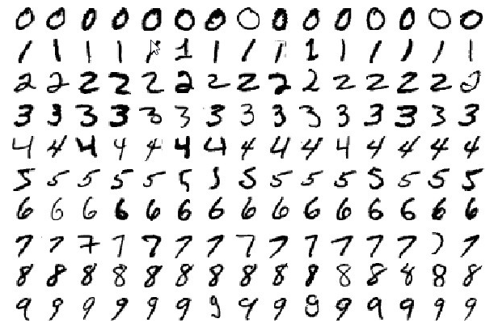
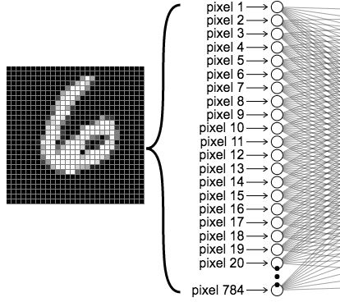
딥러닝의 시작 - 다층 신경망
필기체 숫자 인식(MNIST 데이터셋)
MNIST(Modified National Institute of Standards and Technology)의 손글씨 숫자(필기체 숫자) 데이터 셋
신경망 분야에서 유명한 데이터 셋 – 기초부터 연구까지 다양하게 활용되고 있음
6만개의 학습 데이터와 1만개의 테스트 데이터

Slide 22
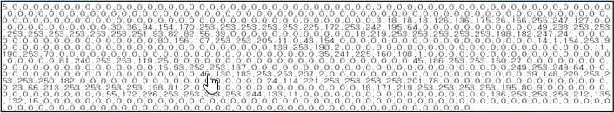
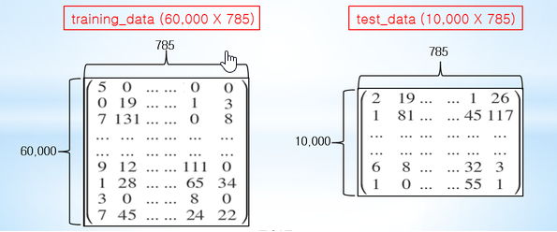
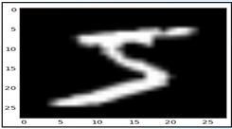
딥러닝의 시작 - 다층 신경망 - MNIST
필기체 숫자 인식(MNIST 데이터셋)
MNIST구조
28x28

Slide 23














딥러닝의 시작 - 다층 신경망 - MNIST
$T=$
$x_{1}$
1
1
1
$y_{0}$
$\left(0.01 0.01 ⋯ 0.99 ⋯0.01\right)$
$x_{2}$
2
2
2
$y_{1}$
$$⋮$$
$$⋮$$
$$⋮$$
$x_{784}$
784
100
10
$y_{9}$
$A1=$
$A3=$
$\left(0.01 0.01 ⋯ 0.499 ⋯0.01\right)$
$\left(y_{0}{ y}_{1} ⋯ y_{9}\right)$
$A1$
$b^{(2)}$
$z^{(2)}$
$A2$
$b^{(3)}$
$z^{(3)}$
$A3$
$$(1×100)$$
$$(1×100)$$
$$(1×100)$$
$W^{(3)}$
$$(1×10)$$
$$(1×10)$$
$$(1×10)$$
$$(1×784)$$
$W^{(2)}$
$$(100×10)$$
$$(1×100)$$
$$(784×100)$$
$$Loss2=$$
$$\left(Loss3⋅{W^{(3)}}^{T}\right)A2(1−A2)$$
$$Loss3=$$
$$\left(A3−T\right)A3(1−A3)$$
$$\left(1×10\right)⋅\left(10×100\right)(1×100)$$
$$(1×10)$$
$$W^{(2)}=$$
$W^{(2)}$-$α\left({A1}^{T} ⋅Loss2\right)$
$$W^{(3)}=$$
$W^{(3)}$-$α\left({A2}^{T} ⋅Loss3\right)$
$$\left(784×100\right)−\left((784×1)⋅(1×100\right)$$
$$\left(100×10\right)−\left((100×1)⋅(1×10\right)$$
$$b^{(2)}=$$
$b^{(2)}$-$α×Loss2$
$$b^{(3)}=$$
$b^{(3)}$-$α×Loss3$
$$(1×100)$$
$$(1×10)$$
2 에 대한 테스트 데이터 입력
$MaxIndex\left(y_{0}{ y}_{1} ⋯ y_{9}\right)=2 출$력

